Slide 1
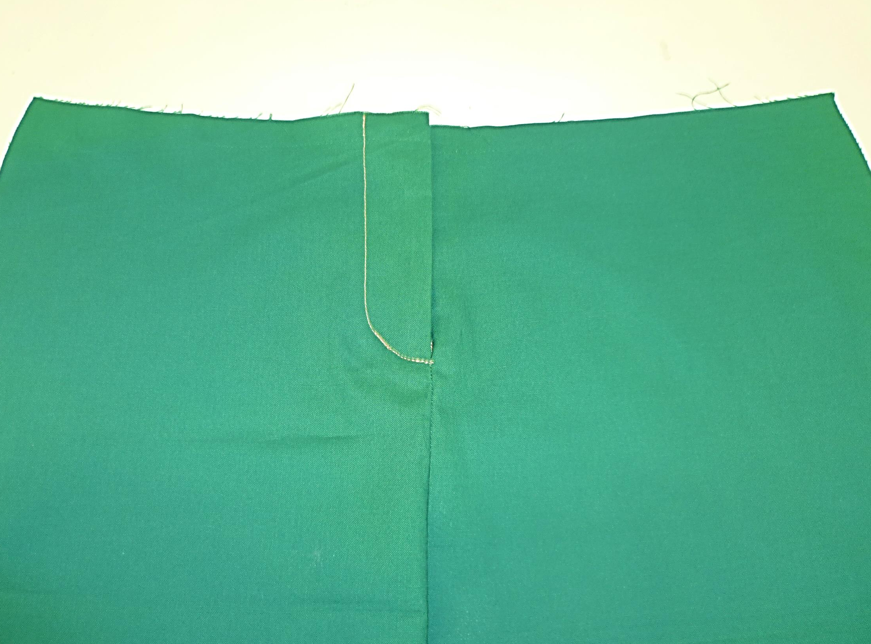
実技指導を極める
～これで失敗しない～
[パンツ ファスナー付け編]

Slide 2
パンツ ファスナー付け

Slide 3
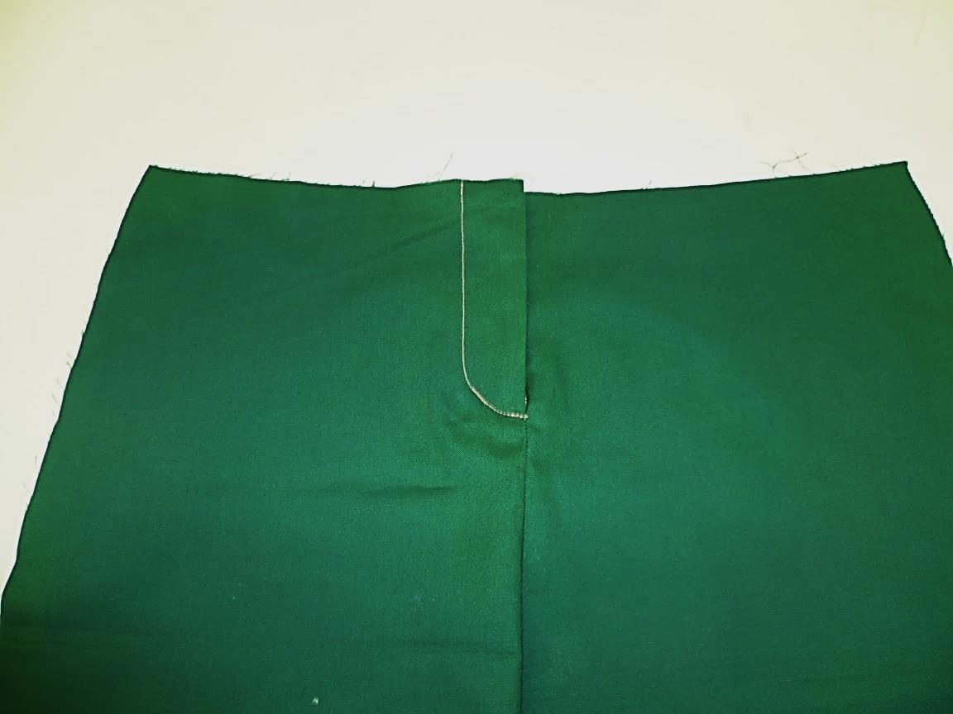
１ 前あき部分を開けたまま縫う方法
＜縫い方の手順＞
① 持ち出しを作る
② 右前パンツに見返しをつける
③ 前股上を縫う
④ 持ち出しにファスナーをつけ，左前パンツに縫いつける
⑤ 見返しとファスナー台布を縫いつける
⑥ ステッチミシンをかける
☆メリット → パンツの構成（ファスナー付けの構造）が理解しやすい。
★デメリット → 下前のミシン縫い目が見える可能性がある。

Slide 4
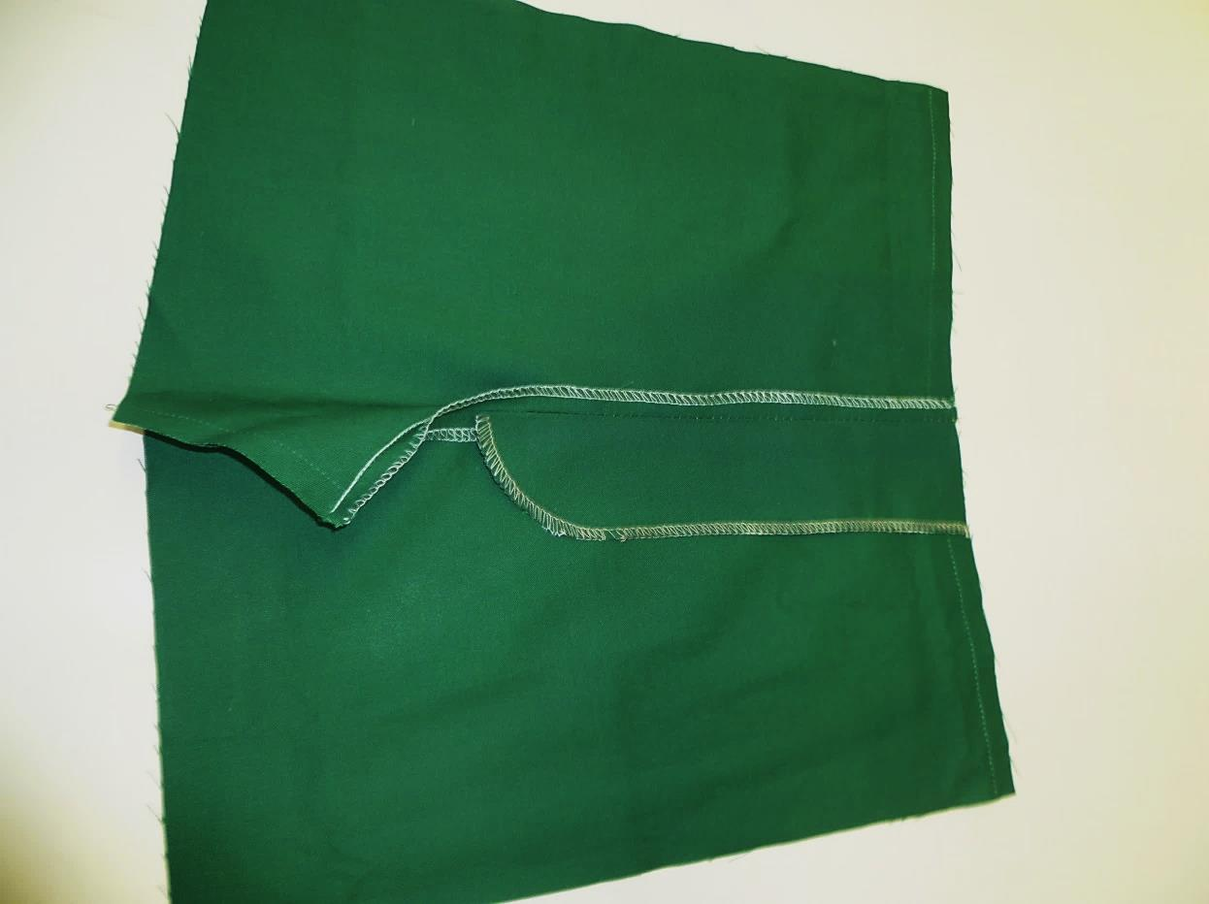
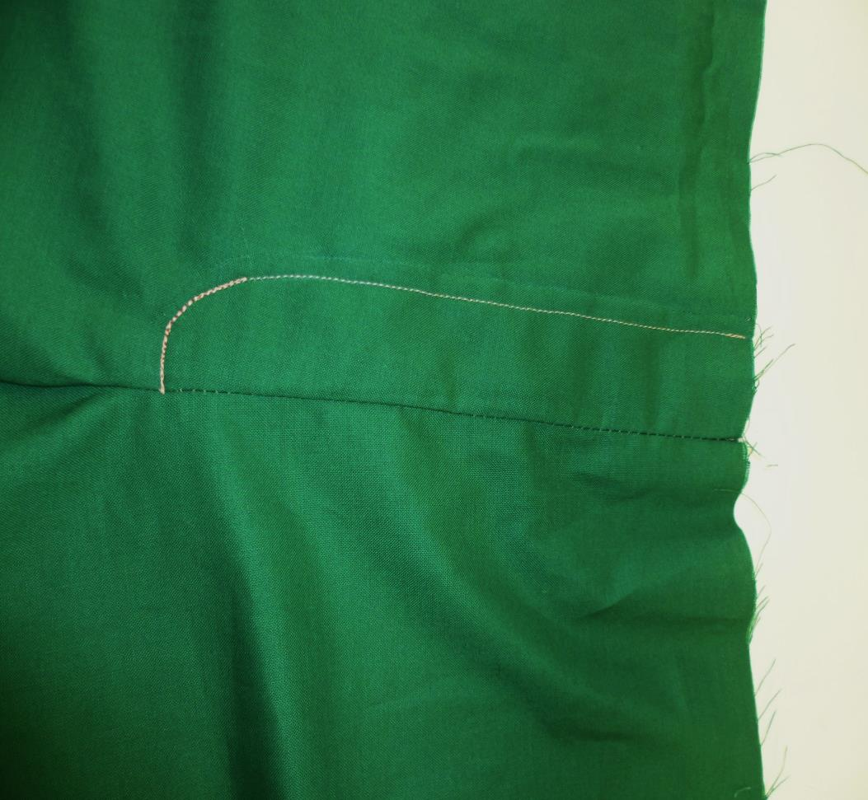
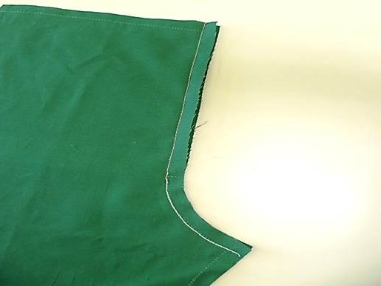
２ 前あき部分を閉じて縫う方法
（１）
（２）
（３）
粗ミシン
最後まで閉じて縫う
あきどまり
粗ミシンで閉じた状態
左前パンツ
（裏）
右前パンツ
（裏）
※ できあがりは，方法１と同じ
☆メリット → 下前のミシン縫い目が見えない
★デメリット → 最初から最後まであきを閉じて縫うため，印がわかりにくく，
ファスナー付けの構造が理解しにくい

